Slide 1


TRƯỜNG TIỂU HỌC ÁI MỘ A
Bài giảng điện tử Toán lớp 2
Luyện tập chung (tiết 2)

Slide 2

CHÀO MỪNG CÁC CON
ĐẾN VỚI TIẾT HỌC

Slide 3








Yêu cầu cần đạt
- Luyện tập về điểm, đoạn thẳng, đường thẳng, đường cong, đường gấp khúc và hình tứ giác.
- Thực hiện lắp ghép hình.
- Phát triển các năng lực toán học.

Slide 4









Luyện tập

Slide 5
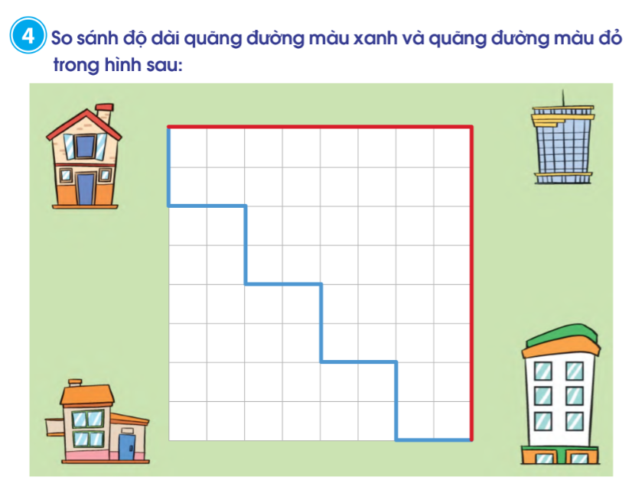
Quãng đường màu đỏ dài tất cả bao nhiêu ô li?
16 ô li.
Quãng đường màu xanh dài tất cả bao nhiêu ô li?
16 ô li.
Vậy quãng đường màu xanh dài bằng quãng đường màu đỏ.

Slide 6
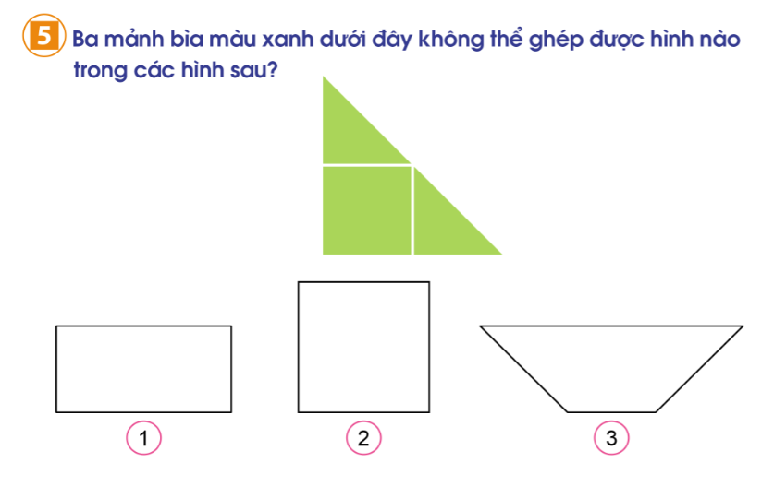

Slide 7




Slide 8

Dặn dò
Ôn tập kiến thức về hình học.
Xem trước bài: Ôn tập về phép cộng, phép trừ trong phạm vi 20 (94)

